Slide 1
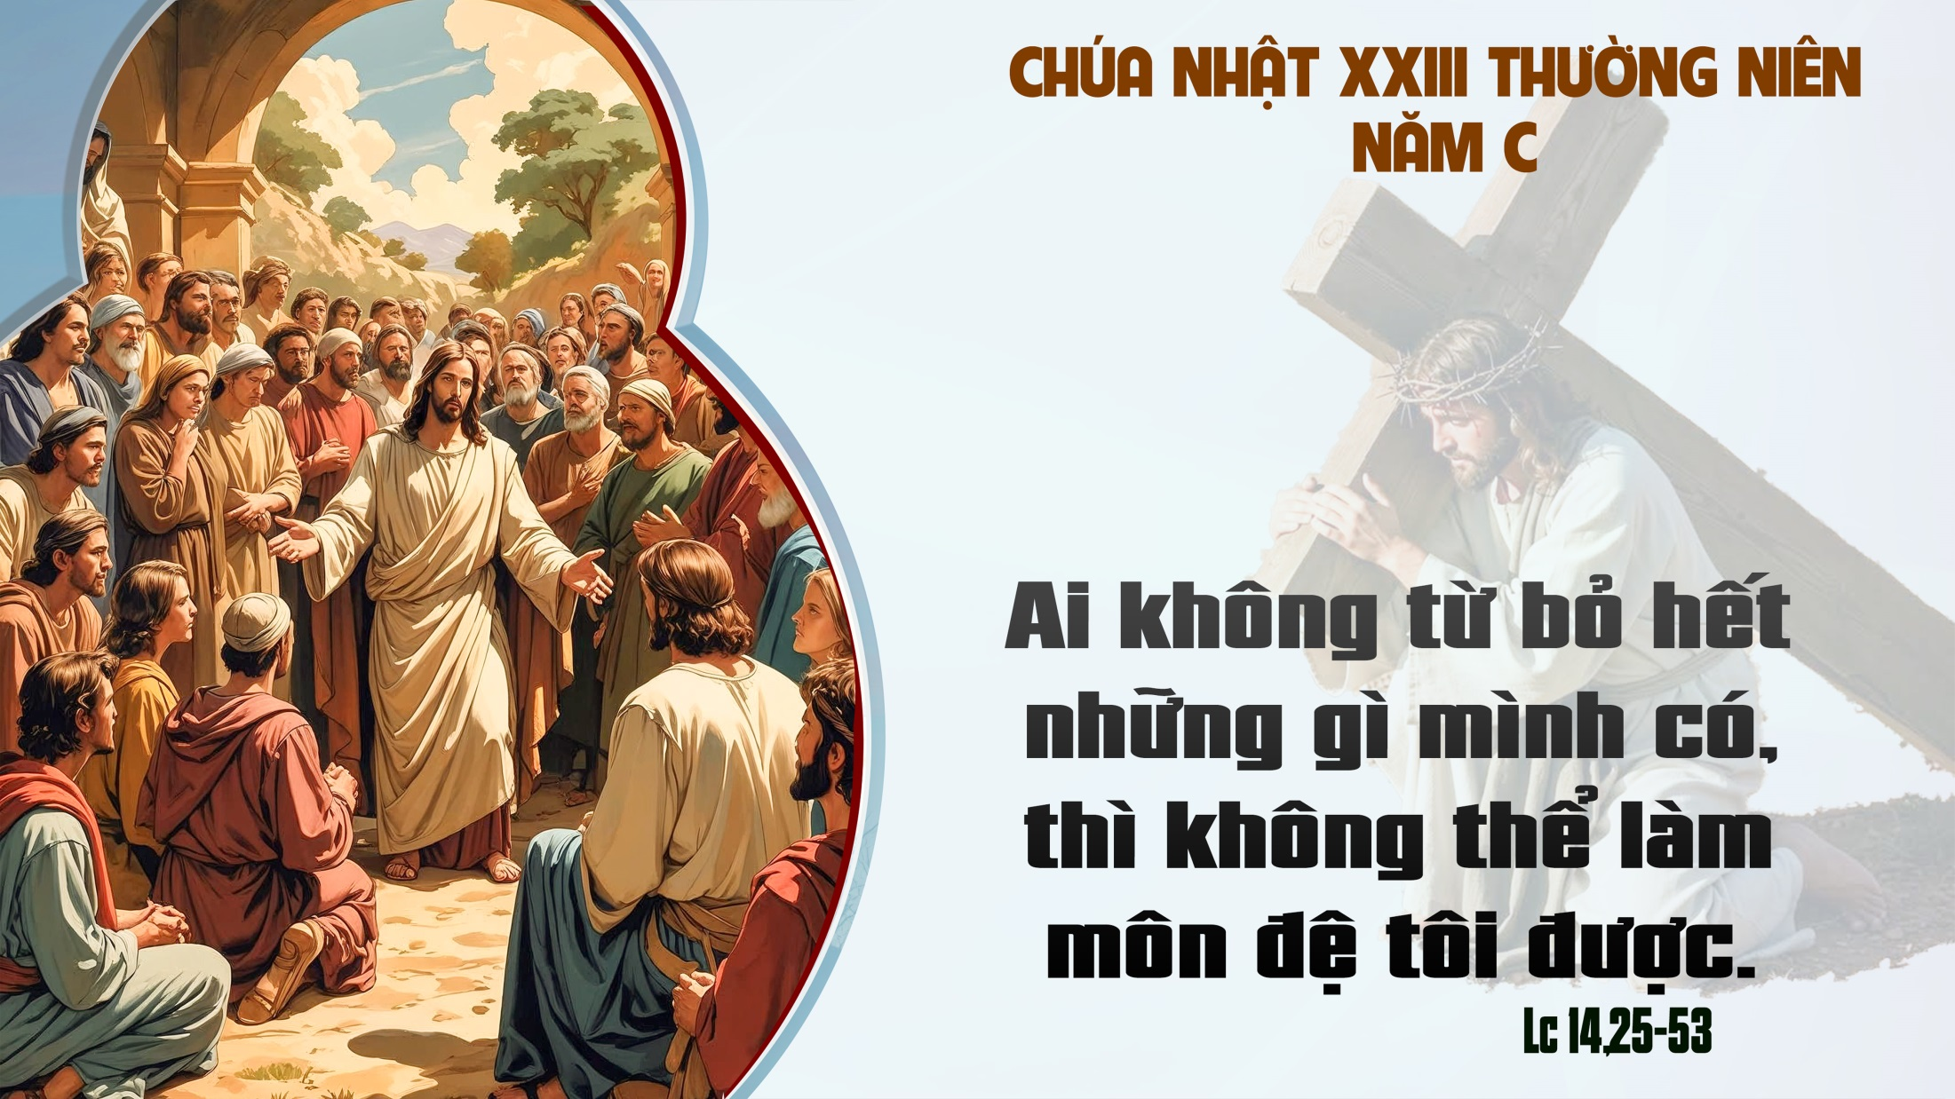

Slide 2



Slide 3
Lạy Cha trên trời/ Xin cho ơn đức tin mà Cha ban tặng chúng con/ trong Chúa Giêsu Kitô Con Cha/ và Anh của chúng con/ cùng ngọn lửa đức ái được thắp lên trong tâm hồn chúng con bởi Chúa Thánh Thần/

Slide 4
khơi dậy trong chúng con niềm hy vọng hồng phúc/ hướng về Nước Cha trị đến/ Xin ân sủng Cha biến đổi chúng con/ thành những người miệt mài vun trồng hạt giống Tin Mừng/

Slide 5
Ước gì những hạt giống ấy/ biến đổi từ bên trong nhân loại và toàn thể vũ trụ này/ trong khi vững lòng mong đợi trời mới đất mới/ lúc mà quyền lực Sự Dữ sẽ bị đánh bại/ và vinh quang Cha sẽ chiếu sáng muôn đời/

Slide 6
Xin cho ân sủng của Năm Thánh này/ khơi dậy trong chúng con/ là Những Người Lữ Hành Hy Vọng/ niềm khao khát kho tàng ở trên trời/ đồng thời cũng làm lan tỏa trên khắp thế giới/

Slide 7
niềm vui và sự bình an của Đấng Cứu Chuộc chúng con/ Xin tôn vinh và ngợi khen Cha là Thiên Chúa chúng con/ Cha đáng chúc tụng mãi muôn đời. Amen.

Slide 9
Ca Nhập Lễ
Khúc Ca Lên Đền
Giang Ân

Slide 10
Đk: Trần gian hôm nay dâng lên tiếng ca dịu dàng, hòa với cung đàn nhịp nhàng đoàn con dâng tiến. Cùng muôn Thiên Sứ ca vang Thiên Chúa vinh quang. Chung tiếng hân hoan rộn ràng khúc ca lên đền.

Slide 11
Tk1: Tôn vinh Thiên Chúa muôn đời, ngàn lời tri ân cảm mến. Dâng lên tình con thiết tha, Chúa thương dắt dìu đường đời con luôn vững tin.

Slide 12
Tk2: Ơn thiêng ban xuống vơi đầy, từng ngày tim con rạng rỡ. Dâng lên tình con bé thơ, mãi luôn mong chờ cậy nhờ ơn thiêng Chúa thôi.

Slide 13
Tk3: Ơn Cha ban xuống chan hòa, mặn mà con dâng tình mến. Bao nhiêu hồng ân chứa chan, mãi luôn tuôn tràn từng ngày qua muôn tháng năm.

Slide 15
Ca Nhập Lễ
Về Đây Hỡi Người
Lan Thanh

Slide 16
Đk: Về đây hỡi người về đây, ta tiến vào cung điện Thiên Chúa. Về đây hỡi người về đây ta tiến vào nơi Thánh Vua Trời.

Slide 17
***: Về đây hỡi người về đây, ta cất lời ca ngợi Thiên Chúa. Về đây hỡi người về đây, ta chúc tụng Danh Chúa muôn đời.

Slide 18
Tk1: Đây cung điện Thiên Chúa ôi nguy nga diễm lệ, ta dừng chân đứng ngắm mà lòng thấy say mê. Ta rủ nhau đi về, về cung điện Chúa Trời. Dâng lời ca tiếng hát Thiên Chúa là nguồn vui.

Slide 19
Đk: Về đây hỡi người về đây, ta tiến vào cung điện Thiên Chúa. Về đây hỡi người về đây ta tiến vào nơi Thánh Vua Trời.

Slide 20
***: Về đây hỡi người về đây, ta cất lời ca ngợi Thiên Chúa. Về đây hỡi người về đây, ta chúc tụng Danh Chúa muôn đời.

Slide 21
Tk2: Tôi vô cùng sung sướng khi nghe ai nói rằng: Đi về cung thánh Chúa, về Nhà Chúa muôn dân. Ta rủ nhau đi về, về ngắm Nhan Thánh Người, xin Người cho ta sống luôn vững một niềm tin.

Slide 22
Đk: Về đây hỡi người về đây, ta tiến vào cung điện Thiên Chúa. Về đây hỡi người về đây ta tiến vào nơi Thánh Vua Trời.

Slide 23
***: Về đây hỡi người về đây, ta cất lời ca ngợi Thiên Chúa. Về đây hỡi người về đây, ta chúc tụng Danh Chúa muôn đời.

Slide 25
KINH VINH DANH
Ca Lên Đi 2

Slide 26
Chủ tế: Vinh danh Thiên Chúa trên các tầng trời. Và bình an dưới thế, bình an dưới thế cho người thiện tâm.

Slide 27
Chúng con ca ngợi Chúa. Chúng con chúc tụng Chúa. Chúng con thờ lạy Chúa. Chúng con tôn vinh Chúa. Chúng con cảm tạ Chúa vì vinh quang cao cả Chúa.

Slide 28
Lạy Chúa là Thiên Chúa, là Vua trên trời, là Chúa Cha toàn năng. Lạy Con Một Thiên Chúa, Chúa Giê-su Ki-tô.

Slide 29
Lạy Chúa là Thiên Chúa, là Chiên Thiên Chúa, là Con Đức Chúa Cha. Chúa xoá tội trần gian, xin thương, xin thương, xin thương xót chúng con.

Slide 30
Chúa xoá tội trần gian, Xin nhận lời chúng con cầu khẩn. Chúa ngự bên hữu Đức Chúa Cha, xin thương, xin thương, xin thương xót chúng con.

Slide 31
Vì lạy Chúa Giê-su Ki-tô, chỉ có Chúa là Đấng Thánh, chỉ có Chúa là Chúa, chỉ có Chúa là Đấng Tối Cao, cùng Đức Chúa Thánh Thần trong vinh quang Đức Chúa Cha. A-men. A-men.

Slide 33
KINH VINH DANH

Slide 34
Chủ tế: Vinh danh Thiên Chúa trên các tầng trời.
A+B: Và bình an dưới thế cho người thiện tâm.

Slide 35
A: Chúng con ca ngợi Chúa.
B: Chúng con chúc tụng Chúa.
A: Chúng con thờ lạy Chúa.
B: Chúng con tôn vinh Chúa.

Slide 36
A: Chúng con cảm tạ Chúa vì vinh quang cao cả Chúa.
B: Lạy Chúa là Thiên Chúa, là Vua trên trời, là Chúa Cha toàn năng.

Slide 37
A: Lạy con một Thiên Chúa, Chúa Giêsu Kitô.
B: Lạy Chúa là Thiên Chúa, là Chiên Thiên Chúa là Con Đức Chúa Cha.

Slide 38
A: Chúa xóa tội trần gian, xin thương xót chúng con.
B: Chúa xóa tội trần gian, xin nhậm lời chúng con cầu khẩn.

Slide 39
A: Chúa ngự bên hữu Đức Chúa Cha, xin thương xót chúng con.
B: Vì lạy Chúa Giêsu Kitô, chỉ có Chúa là Đấng Thánh.

Slide 40
Chỉ có Chúa là Chúa, chỉ có Chúa là đấng tối cao.
A+B: Cùng Đức Chúa Thánh Thần trong vinh quang Đức Chúa Cha.
Amen.

Slide 42
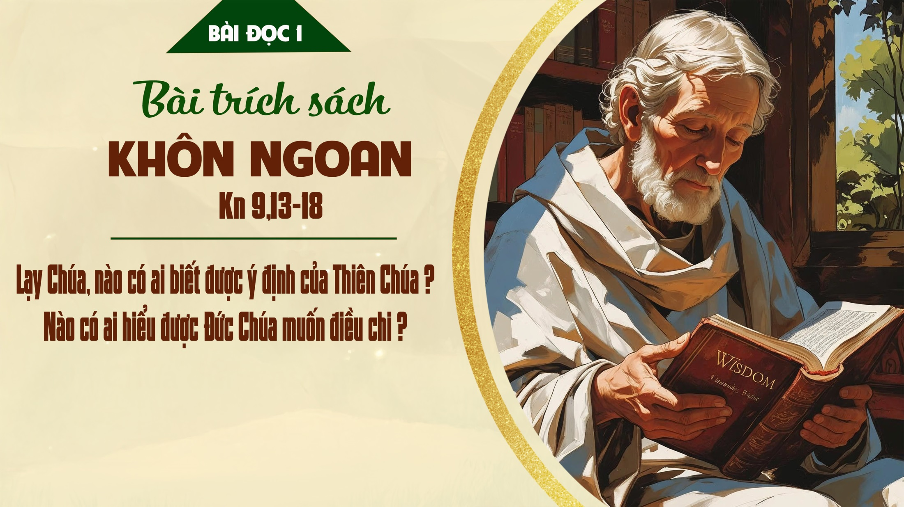

Slide 43
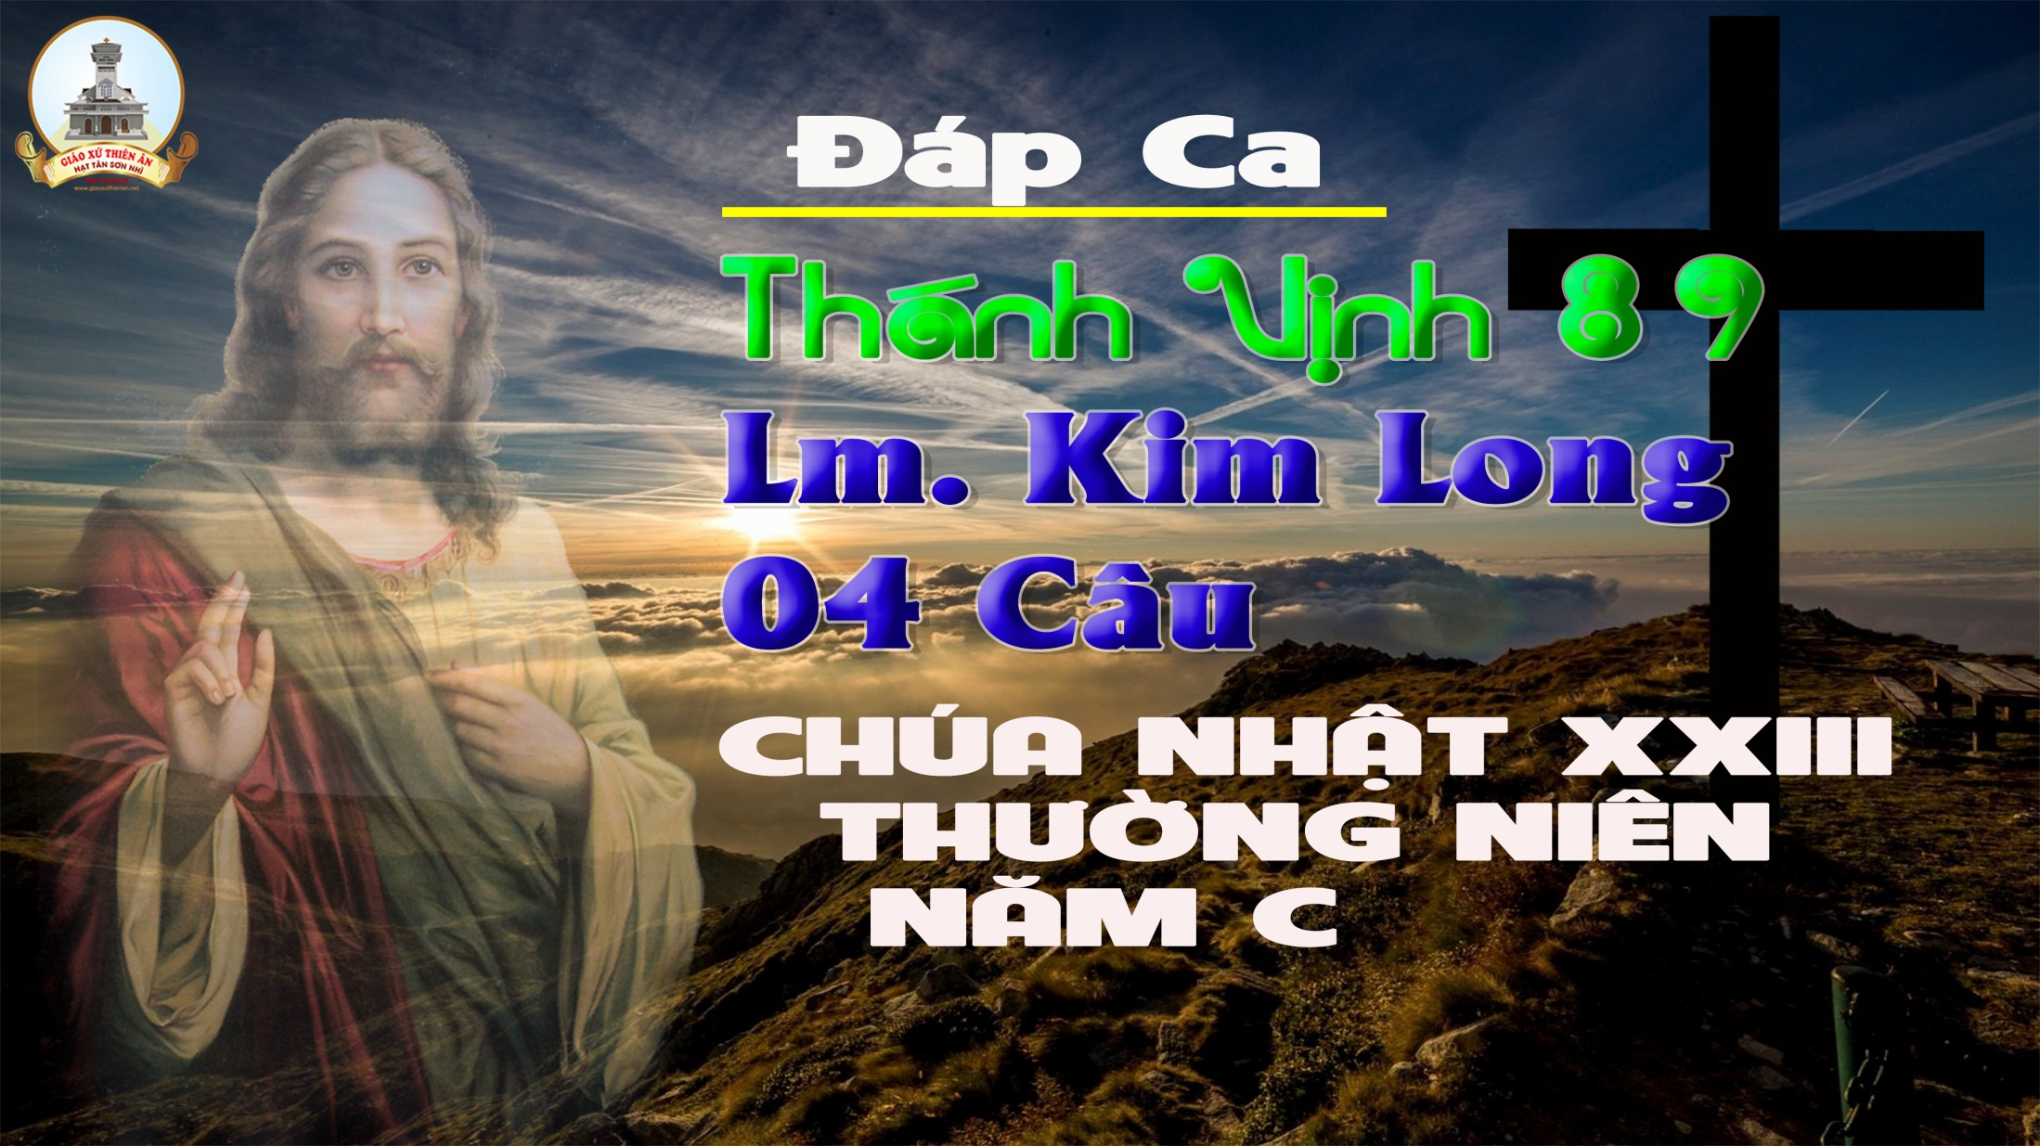

Slide 44
Đk: Lạy Chúa qua bao thế hệ, Ngài vẫn là nơi ẩn náu của chúng con.

Slide 45
Tk1: Đây Thiên Chúa truyền con người trở về: Trở về cùng bụi cát mau phàm nhân ơi. Ngàn năm nào khác một ngày mới qua, tựa canh tàn đêm vắng.

Slide 46
Đk: Lạy Chúa qua bao thế hệ, Ngài vẫn là nơi ẩn náu của chúng con.

Slide 47
Tk2: Tan như giấc mộng khi Ngài cuộn đi, tựa cỏ ngoài đồng mới trổ mọc ban mai. Bình minh vừa mới vươn dậy nở hoa, hoàng hôn vội khô héo.

Slide 48
Đk: Lạy Chúa qua bao thế hệ, Ngài vẫn là nơi ẩn náu của chúng con.

Slide 49
Tk3: Ôi Thiên Chúa đợi bao giờ trở lại, mà chạnh lòng nhìn đến thương bầy tôi đây. Và răn dạy tính sổ đợi chúng con, hầu thêm phần khôn khéo.

Slide 50
Đk: Lạy Chúa qua bao thế hệ, Ngài vẫn là nơi ẩn náu của chúng con.

Slide 51
Tk4: Mong ân nghĩa Ngài xuống trên đoàn con. Vì Ngài thực là Chúa của đoàn con luôn. Mọi công việc chúng con làm, Chúa ơi, Ngài bảo toàn kiên vững.

Slide 52
Đk: Lạy Chúa qua bao thế hệ, Ngài vẫn là nơi ẩn náu của chúng con.

Slide 53
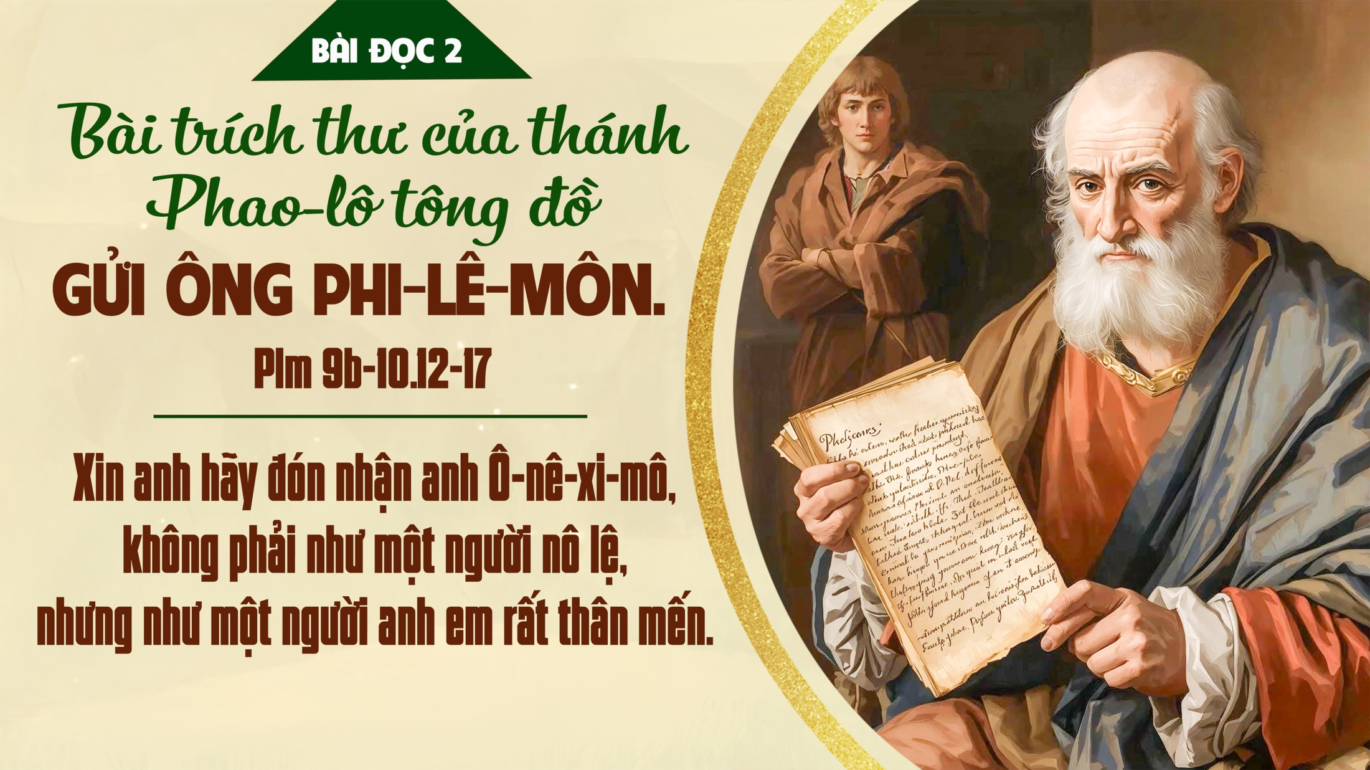

Slide 54
Xin tỏa ánh Tôn Nhan rạng ngời trên tôi tớ Chúa, Thánh chỉ Ngài xin dạy bề tôi.
Alleluia-alleluia:
Alleluia.

Slide 55
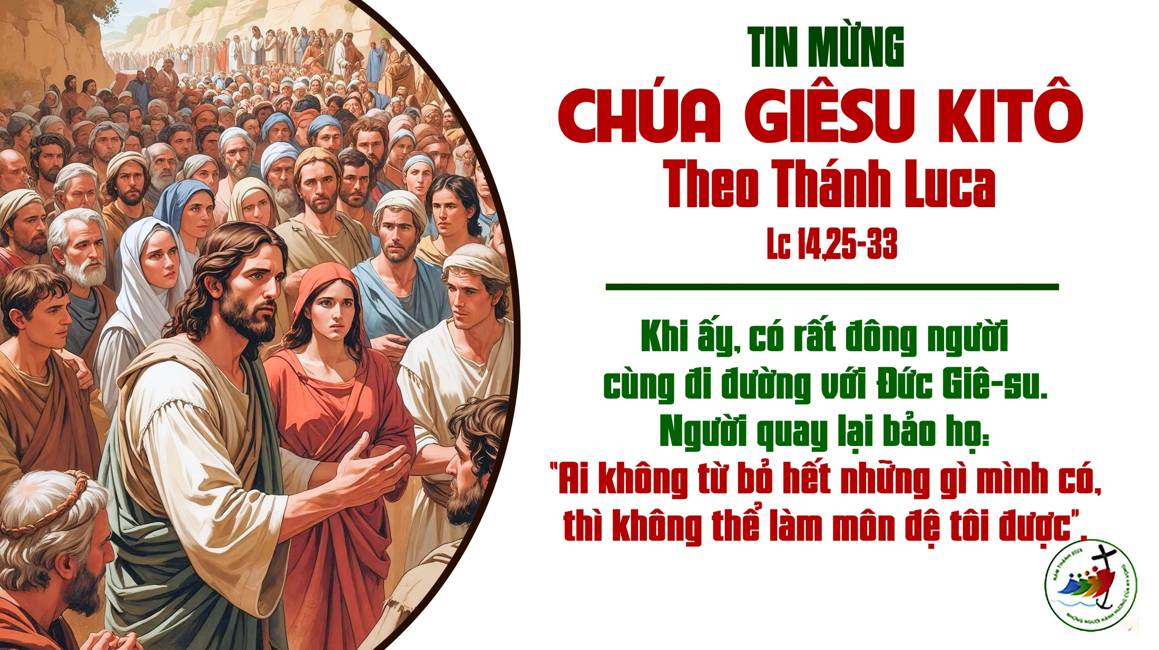

Slide 56
KINH TIN KÍNH

Slide 57
Tôi tin kính một Thiên Chúa là Cha toàn năng, Đấng tạo thành trời đất, muôn vật hữu hình và vô hình.

Slide 58
Tôi tin kính một Chúa Giêsu Kitô, Con Một Thiên Chúa, Sinh bởi Đức Chúa Cha từ trước muôn đời.

Slide 59
Người là Thiên Chúa bởi Thiên Chúa, Ánh Sáng bởi Ánh Sáng, Thiên Chúa thật bởi Thiên Chúa thật,

Slide 60
được sinh ra mà không phải được tạo thành, đồng bản thể với Đức Chúa Cha: nhờ Người mà muôn vật được tạo thành.

Slide 61
Vì loài người chúng ta và để cứu độ chúng ta, Người đã từ trời xuống thế.

Slide 62
Bởi phép Đức Chúa Thánh Thần, Người đã nhập thể trong lòng Trinh Nữ Maria, và đã làm người.

Slide 63
Người chịu đóng đinh vào thập giá vì chúng ta, thời quan Phongxiô Philatô; Người chịu khổ hình và mai táng, ngày thứ ba Người sống lại như lời Thánh Kinh.

Slide 64
Người lên trời, ngự bên hữu Đức Chúa Cha, và Người sẽ lại đến trong vinh quang để phán xét kẻ sống và kẻ chết, Nước Người sẽ không bao giờ cùng.

Slide 65
Tôi tin kính Đức Chúa Thánh Thần là Thiên Chúa và là Đấng ban sự sống, Người bởi Đức Chúa Cha và Đức Chúa Con mà ra,

Slide 66
Người được phụng thờ và tôn vinh cùng với Đức Chúa Cha và Đức Chúa Con: Người đã dùng các tiên tri mà phán dạy.

Slide 67
Tôi tin Hội Thánh duy nhất thánh thiện công giáo và tông truyền.

Slide 68
Tôi tuyên xưng có một Phép Rửa để tha tội. Tôi trông đợi kẻ chết sống lại và sự sống đời sau. Amen.

Slide 69


Slide 70
Ca Dâng Lễ
Hương Dâng Nguyện Cầu 2
Ngọc Linh

Slide 71
Đk: Đôi tay con giơ cao này đây tấm bánh trắng tinh với ly rượu thắm ân tình. Hương kinh dâng nguyện cầu xin cho tình con dâng hiến đẹp như hylễ nhiệm màu.

Slide 72
Tk1: Đây xác hồn con đây Chúa ơi! (con kính dâng lên Ngài). Đây ân tình con đây Chúa ơi! (con kính dâng lên Ngài). Ước nguyện đời con ra đi loan báo tình thương. Ước nguyện tình con như men trong chén rượu hồng.

Slide 73
Đk: Đôi tay con giơ cao này đây tấm bánh trắng tinh với ly rượu thắm ân tình. Hương kinh dâng nguyện cầu xin cho tình con dâng hiến đẹp như hylễ nhiệm màu.

Slide 74
Tk2: Bao mong chờ tương lai Chúa ơi! (con kính dâng lên Ngài). Bao hy vọng con tim Chúa ơi! (con kính dâng lên Ngài). Ước nguyện đời con ra đi loan báo niềm vui. Ước nguyện đời con tin yêu trao đến muôn người.

Slide 75
Đk: Đôi tay con giơ cao này đây tấm bánh trắng tinh với ly rượu thắm ân tình. Hương kinh dâng nguyện cầu xin cho tình con dâng hiến đẹp như hylễ nhiệm màu.

Slide 76
Ca Dâng Lễ
Lễ Vật Giao Hòa
Nguyên Kha

Slide 77
Tk1: Kính tiến lên Cha nhân từ trọn niềm vui bao ước mơ. Đây lễ hy sinh toàn thiêu, đẹp như lễ dâng ban chiều.

Slide 78
Đk: Này lễ vật giao hòa, này lễ vật vô giá đoàn con dâng Chúa từ nhân. Này lễ vật toàn thiêu tha thiết con nguyện cầu xin Thiên Chúa thứ tha lỗi lầm.

Slide 79
Tk2: Tiếng hát dâng lên cao vời tựa làn trầm hương ngát bay. Nước mắt tuôn rơi tràn mi nguyện nâng đỡ con đêm ngày.

Slide 80
Đk: Này lễ vật giao hòa, này lễ vật vô giá đoàn con dâng Chúa từ nhân. Này lễ vật toàn thiêu tha thiết con nguyện cầu xin Thiên Chúa thứ tha lỗi lầm.

Slide 82
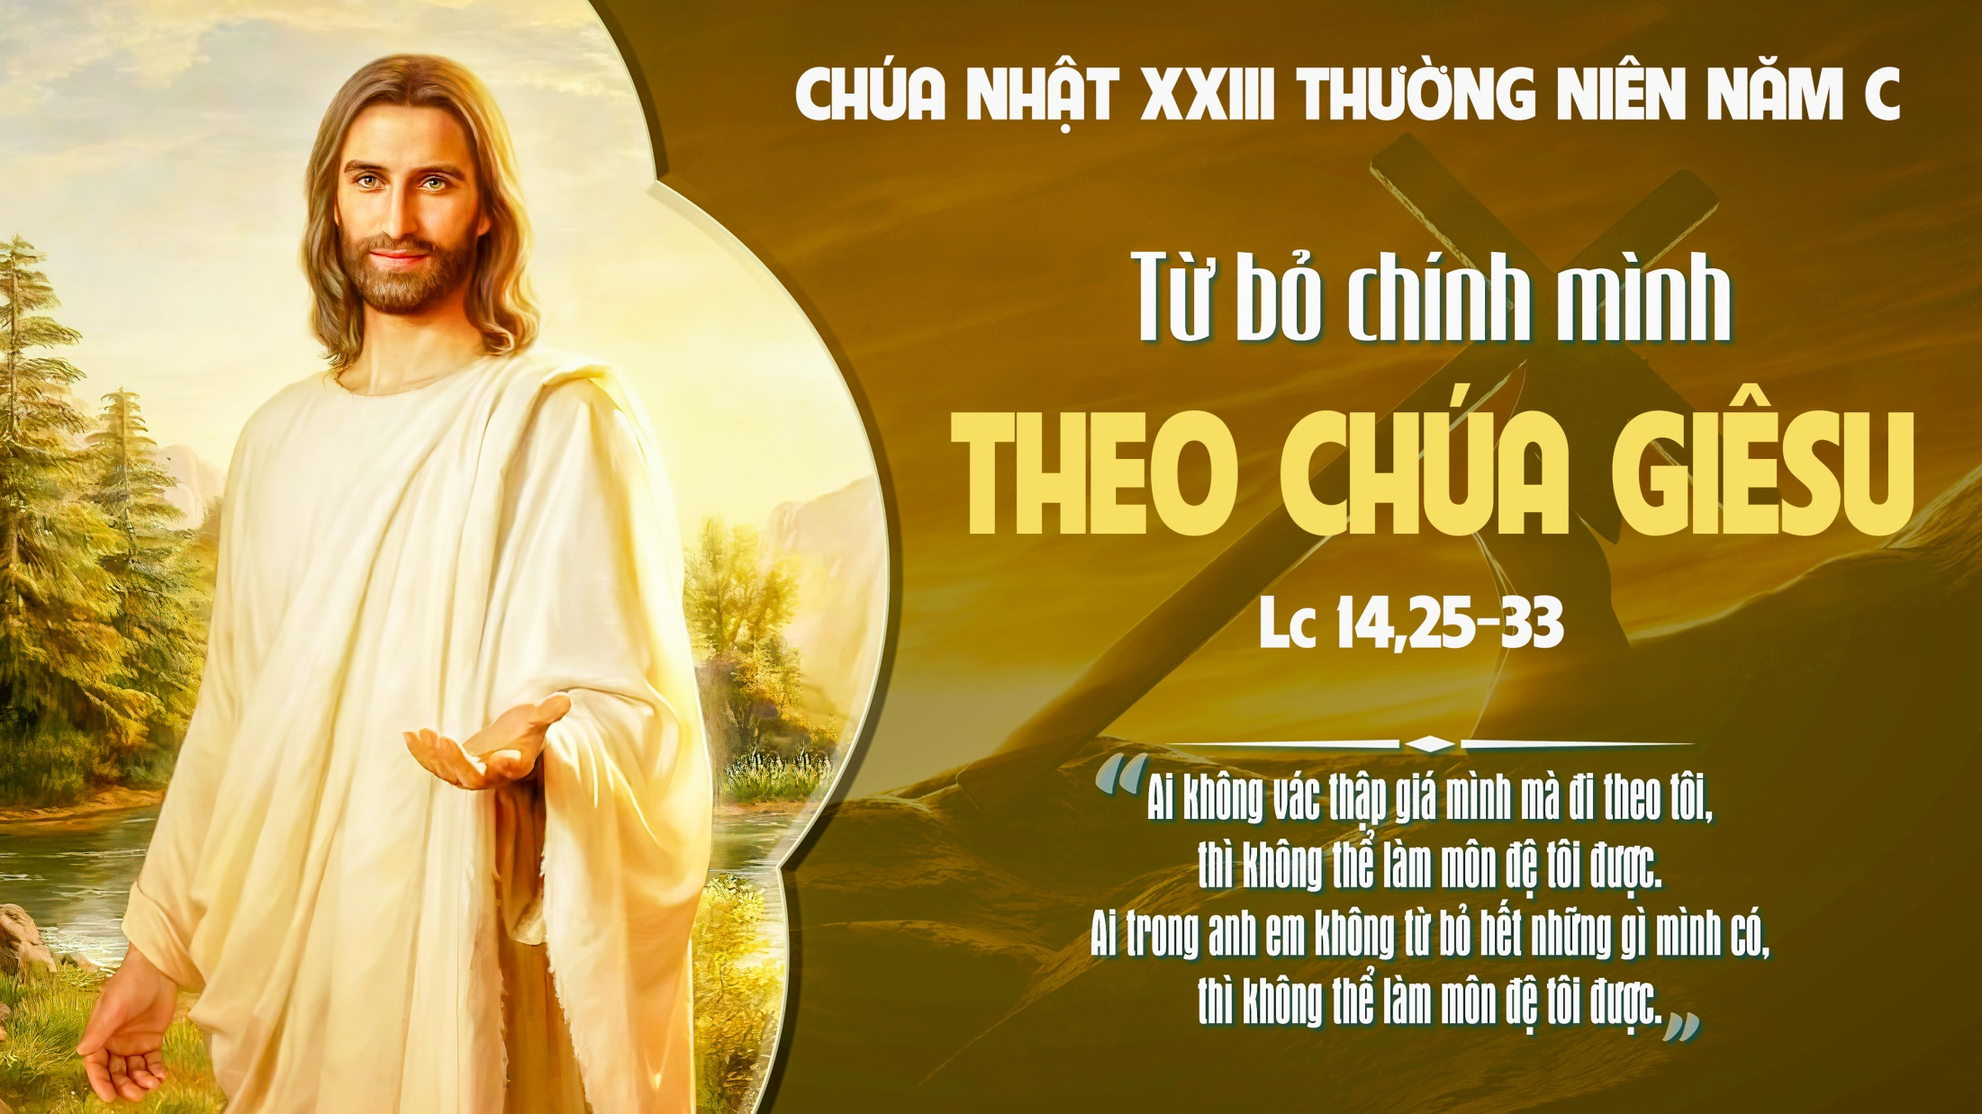

Slide 83
Ca Nguyện Hiệp Lễ
AI MUỐN THEO TA (Lc. 14)
Lm. Nguyễn Hùng Cường & Viễn Xứ

Slide 84
Tk1: Ai muốn theo trở thành môn đệ của Ta. Hãy bỏ cha mẹ vợ con và cả mạng sống. Ai muốn theo Ta hãy vác thập giá của mình. Hãy vác theo Ta trở nên môn đệ của Ta.

Slide 85
Đk: Nguyện xin Chúa dẫu muôn thử thách gian nan. Đường thập giá trổ sinh hoa trái thơm ngọt. Nguyện yêu Chúa trái tim bừng lên lửa mến. Nguyện son sắt tín trung một mình Ngài thôi.

Slide 86
Tk2: Xin Chúa cho con biết tìm nẻo đường của Chúa. Giúp con trung thành và luôn cậy trông nơi Chúa. Soi lối con đi để con đừng vấp giữa đời. Phó thác tin yêu nguyện bước theo đường Chúa đi.

Slide 87
Đk: Nguyện xin Chúa dẫu muôn thử thách gian nan. Đường thập giá trổ sinh hoa trái thơm ngọt. Nguyện yêu Chúa trái tim bừng lên lửa mến. Nguyện son sắt tín trung một mình Ngài thôi.

Slide 88
Tk3: Xin thánh hiến con rửa sạch khỏi mọi tội nhơ. Giúp con vững lòng ngày đêm niệm suy luật Chúa. Thánh giá trên vai nguyện kiên trì bước với Ngài. Xin xót thương con đổ xuống chan hoà thánh ân.

Slide 89
Đk: Nguyện xin Chúa dẫu muôn thử thách gian nan. Đường thập giá trổ sinh hoa trái thơm ngọt. Nguyện yêu Chúa trái tim bừng lên lửa mến. Nguyện son sắt tín trung một mình Ngài thôi.

Slide 90
Tk4: Mỗi bước con đi có Ngài như hình với bóng. Những khi gục Ngài đến dìu con đi tới. Kiên vững không phai tình yêu của Chúa cao vời. Luôn bước bên con tình Chúa ngọt ngào xiết bao.

Slide 91
Đk: Nguyện xin Chúa dẫu muôn thử thách gian nan. Đường thập giá trổ sinh hoa trái thơm ngọt. Nguyện yêu Chúa trái tim bừng lên lửa mến. Nguyện son sắt tín trung một mình Ngài thôi.

Slide 92
Ca Nguyện Hiệp Lễ
Con Đường Từ Bỏ
Lm. La Thập Tự

Slide 93
Tk1: Ơn cha nghĩa mẹ sinh thành. Nuôi con khôn lớn đua tranh với đời. Giờ nầy con quá chơi vơi. Ngài thương Ngài bảo ra khơi với Ngài.

Slide 94
***: Chữ tình chữ hiếu hai vai. Bỏ đi tất cả theo Ngài đi thôi. Thôi đành, thôi đành khúc hát chia phôi. Vác cây thập giá mà đi với Ngài.

Slide 95
Đk: Bỏ đi, bỏ đi, bỏ hết, hỡi người! Hành trang chỉ có nụ cười môn sinh. Kitô Cứu Chúa ân tình. Ngài ban, Ngài ban sự sống phúc vinh ngàn đời.

Slide 96
Tk2: Yêu con Chúa đã xuống trần. Yêu con yêu chết treo thân giữa đồi. Tình Ngài con khắc trên môi. Nguyện đi cùng Chúa xa xôi khắp làng.

Slide 97
***: Con đường theo Chúa gian nan. Trải bao vất vả muôn vàn chua cay. Nhưng mà, nhưng mà con vẫn mê say. Vác cây thập giá mà đi với Ngài.

Slide 98
Đk: Bỏ đi, bỏ đi, bỏ hết, hỡi người! Hành trang chỉ có nụ cười môn sinh. Kitô Cứu Chúa ân tình. Ngài ban, Ngài ban sự sống phúc vinh ngàn đời.

Slide 99
Tk3: Ai ơi Chúa vẫn thích rằng: Cho con nương náu hoa đăng thắm tình. Một lòng năm tháng trung trinh. Ngài thương Ngài bảo coi khinh thế trần.

Slide 100
***: Con nào đâu dám vong ân. Tình yêu Chúa đã trăm lần trao ban. Bây giờ, bây giờ con vẫn miên man. Quyết đi cùng Chúa gạt tan huyết lệ.

Slide 101
Đk: Bỏ đi, bỏ đi, bỏ hết, hỡi người! Hành trang chỉ có nụ cười môn sinh. Kitô Cứu Chúa ân tình. Ngài ban, Ngài ban sự sống phúc vinh ngàn đời.

Slide 103
Ca Kết Lễ
Bài Ca Dâng Mẹ
Lm. Văn Chi

Slide 104
Đk: Tim con dâng ý nhạc, và môi con dâng ý thơ, dệt muôn ý thắm dâng Mẹ. Bóng hôn hoàng mênh mang, tình ca con hát rộn vang, dâng Mẹ niềm hân hoan.

Slide 105
Tk1: Trong không gian vời vợi, Mẹ là tiếng hát ru đêm, dìu con giấc êm đềm. Mẹ là biển bao la, tình Mẹ hải đăng thắp sáng, đưa con về bến bờ vui êm.

Slide 106
Đk: Tim con dâng ý nhạc, và môi con dâng ý thơ, dệt muôn ý thắm dâng Mẹ. Bóng hôn hoàng mênh mang, tình ca con hát rộn vang, dâng Mẹ niềm hân hoan.

Slide 107
Tk2: Nghe xôn xao chiều về, lặng nghe tiếng hát kinh xưa, A - ve Ma - ri - a. Hồn dạt dào yêu thương, một trời tình con trìu mến, câu kinh chiều ứa ngọt trên môi.

Slide 108
Đk: Tim con dâng ý nhạc, và môi con dâng ý thơ, dệt muôn ý thắm dâng Mẹ. Bóng hôn hoàng mênh mang, tình ca con hát rộn vang, dâng Mẹ niềm hân hoan.

Slide 109
Ca Kết Lễ
Mẹ Đẹp Tươi
Lm. Kim Long

Slide 110
Tk1: Mẹ Ma-ri-a đẹp tươi như bình minh chiếu rạng ngời. Vầng trăng lung linh màn đêm, so với Mẹ còn kém xa.

Slide 111
Đk: Con thành tâm kính mừng Mẹ, mừng Mẹ đầy ơn phúc. Lòng khiết trinh như huệ thắm xinh muôn đời hiển vinh.

Slide 112
Tk2: Mẹ như hoa thơm ngàn hương luôn tỏa bay chín tầng trời. Mọi ô nhơ không hề vương, ôi xác hồn Mẹ sáng tươi.

Slide 113
Đk: Con thành tâm kính mừng Mẹ, mừng Mẹ đầy ơn phúc. Lòng khiết trinh như huệ thắm xinh muôn đời hiển vinh.

